Slide 1
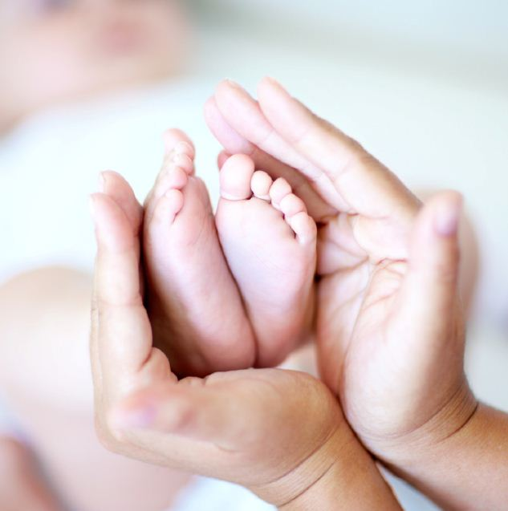




Meldpunt
bijwerkingen
Kenniscentrum
Onafhankelijke
stichting
Subsidie VWS CBG CBGoverheid
Notes:
Ontstaansgeschiedenis vanochtend gehoord van Kees v Grootheest
Inmiddels 25 jaar

Slide 2

Kerntaak
Signaleren van risico’s van het gebruik van geneesmiddelen,
en het verspreiden van kennis hierover
in de dagelijkse praktijk
in de dagelijkse praktijk

Slide 3
Zo’n 20 tot 25.000 meldingen per jaar
+ 82 %
+ 6 %
+22 %
Notes:
Aantal meldingen stug doorgestegen

Slide 4
Kennis
Praktijk

Slide 5

Belang kennis bijwerkingen
Afweging bij voorschrijven
Herkenning
Voorkomen
Behandeling
Veranderen – medicatie stoppen

Slide 6

www.lareb.nl
Bijgelicht
Media
FK
Helpdesk
Kennis
Publicaties
Onderwijs
Berichten
CBG
VWS
RIVM
TIS
Notes:
Hoe verspreiden we kennis?

Slide 7

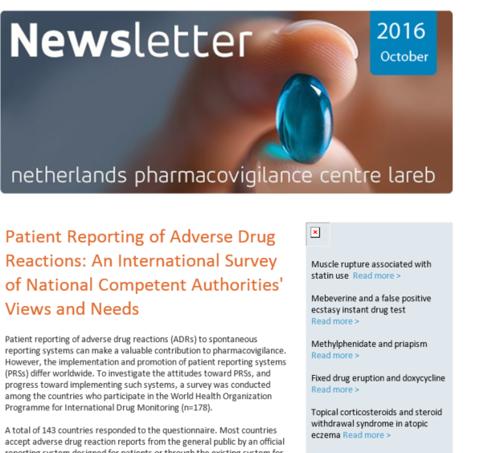

4 x per jaar
9.992 ontvangers
2 x per jaar
428 ontvangers
2 x per jaar
291 ontvangers

Slide 8

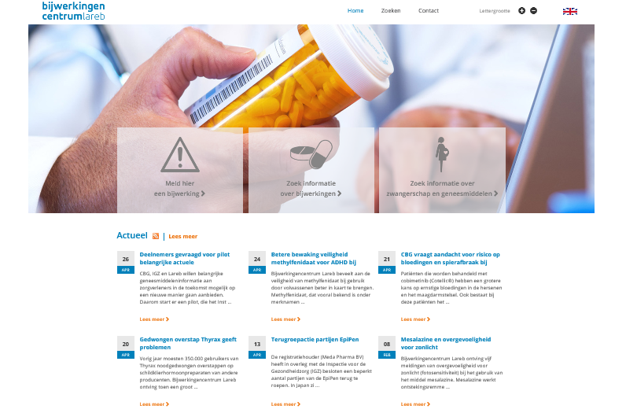
Websitebezoeken
92.026
226.484
309.000
478.000
578.704
Notes:
Dit jaar nieuwe website: melden en zoeken informatie

Slide 9

TIS
Telefoon GZB website bezoeken
2012 3.547 n.v.t.
2013 2.923 30.545
2.903 58.000
2.527 64.004
2.200 69.455
= 8x per werkdag
= 267x per werkdag

Slide 10
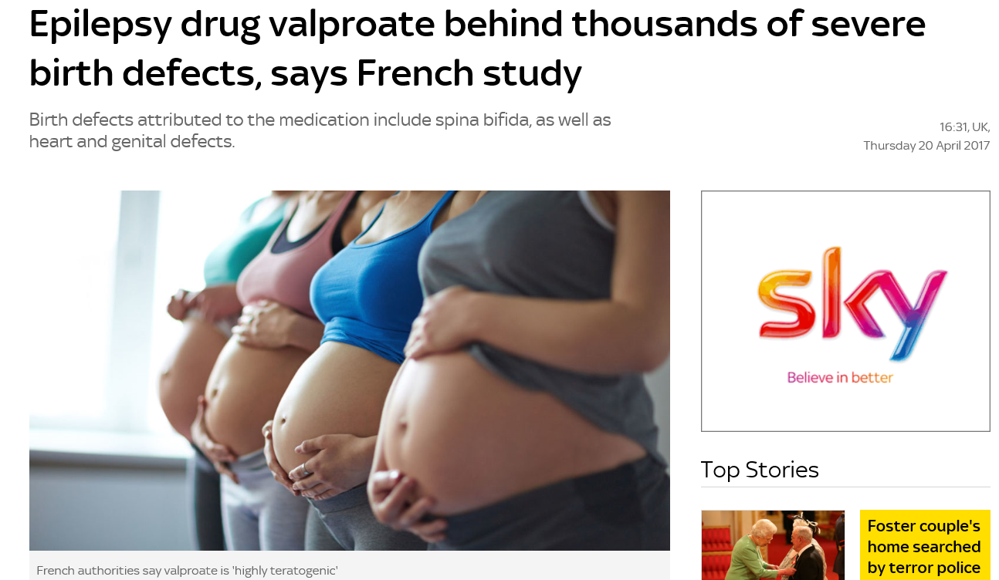
Notes:
Ook valproaat gaf onlangs opnieuw veel ophef nav Frans onderzoek

Slide 11
Isotretinoïne
Valproïnezuur Cumarines
Mycofenolaatmofetil
Misoprostol
Cytostatica
….maar nog steeds veel onbekend
Na softenon…..
Notes:
Na Softenon nog aantal signaleringen over veiligheid tijdens zwangerschap
Maar we weten nog steeds te weinig

Slide 12

Zwangerschapsregister
pREGnant
Onderbouwen veiligheid en/of risico’s
Notes:
TIS volgde al zwangerschappen om meer kennis te verkrijgen
Maar dat is enorm verbeterd door pREGnant

Slide 13

Kenniscentrum
Notes:
Keihard bezig om info en zoekfunctie op website nog verder te verbeteren
Een goede website met goede info die goed te vinden is heel belangrijk

Slide 14

Notes:
Geweldig dat NESOS dat ook lanceert vandaag
Ik heb er al er al in mogen kijken.
EN mag al twee prachtige voorbeelden verklappen
GEWELDIG, mooi en bijzonder informatief.
Ik heb de eer het te mogen openen !

Slide 15
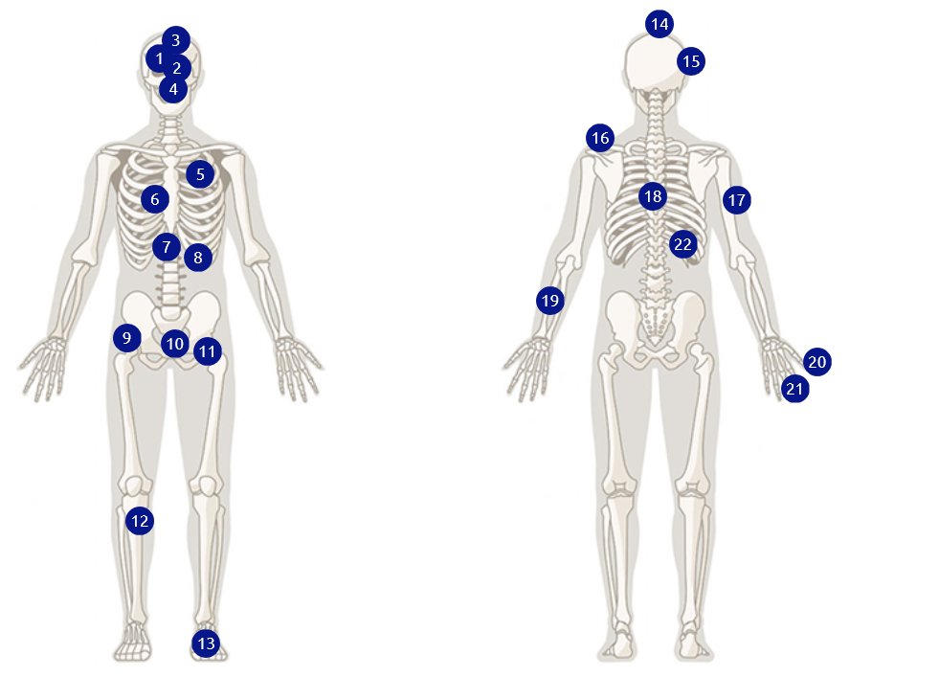

Slide 16
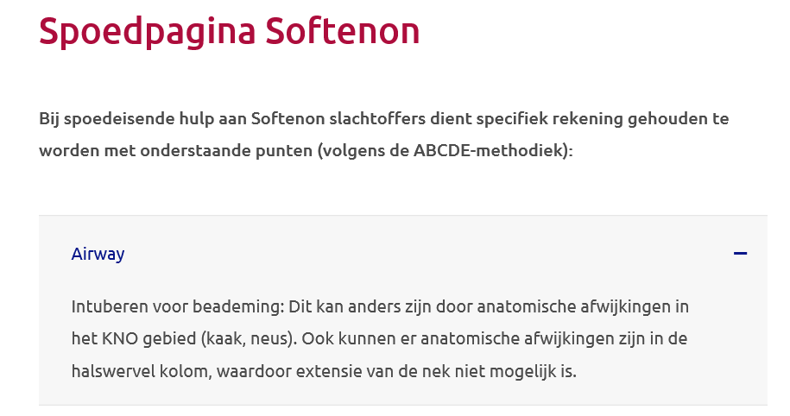
Notes:
GEWELDIG, mooi en bijzonder informatief.
Ik heb de eer het te mogen openen !

